Slide 1
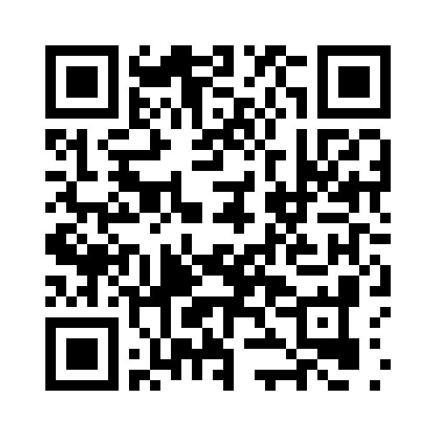
Vejledning til brug af slides
Brug slides som udgangspunkt for dialog om, hvordan I sammen styrker jeres samarbejde både i klinikken og med plejehjem og hjemmepleje om patienter med demens, der oplever adfærdsmæssige- og psykiske symptomer.
Pluk selv, hvad du vil bruge af slides:
Gennemgå slide 6 for vurdering af adfærd og afklaring af indikation for brug af antipsykotika til borgere med demens. For mere information herom, kan du vælge at afspille ekspertvideoerne (slide 12-13) med ældrepsykiater, Lone Jensen, hvis I har tiden til det. Alternativt kan QR-koder scannes, så de kan ses på et andet tidspunkt.
Slide 7-9 henviser til folderen ”En guide til best practice”, som fås både i digital og fysisk version.
Folderen kan bestilles i fysiske eksemplarer
ved at scanne QR-koden til højre.
Alternativt – find den digitale version på praksispakkesiden.

Slide 2
Demens og antipsykotika
- og samarbejdet med plejehjem og hjemmeplejen

Slide 3

Periode: 2014-2025
Kilde: Sundhedsdatabanken
Notes:
Forklaring til slide (lyd):
I 2016 blev der med den nationale demenshandlingsplan 2025 opstillet et mål om at halvere forbruget af antipsykotika til patienter med demens.
Målsætningen er ikke at fjerne forbruget helt, da der er patienter med demens, som kan have gavn af behandling, men i mange tilfælde kan en fokuseret plejeindsats i samarbejdet mellem lægen og plejepersonalet forebygge behovet.​
På grafen her kan I se udviklingen i forbruget af antipsykotika i Danmark de seneste år. Den gule linje viser hvor stor en andel af patienter med demens på 65 år eller derover, der har fået antipsykotika i løbet af et givent år, mens den sorte linje illustrerer målsætning om, at højest 10 % af patienter med demens bør behandles med antipsykotika.
Bemærk, at patienter som behandles med haloperidol ikke indgår i opgørelsen, da det typisk anvendes i terminale forløb. Som I kan se, er der de seneste år sket et fald – men som grafen også viser, er vi ikke i mål endnu, og der er derfor fortsat behov for at have fokus på at forebygge forbruget.

Slide 4
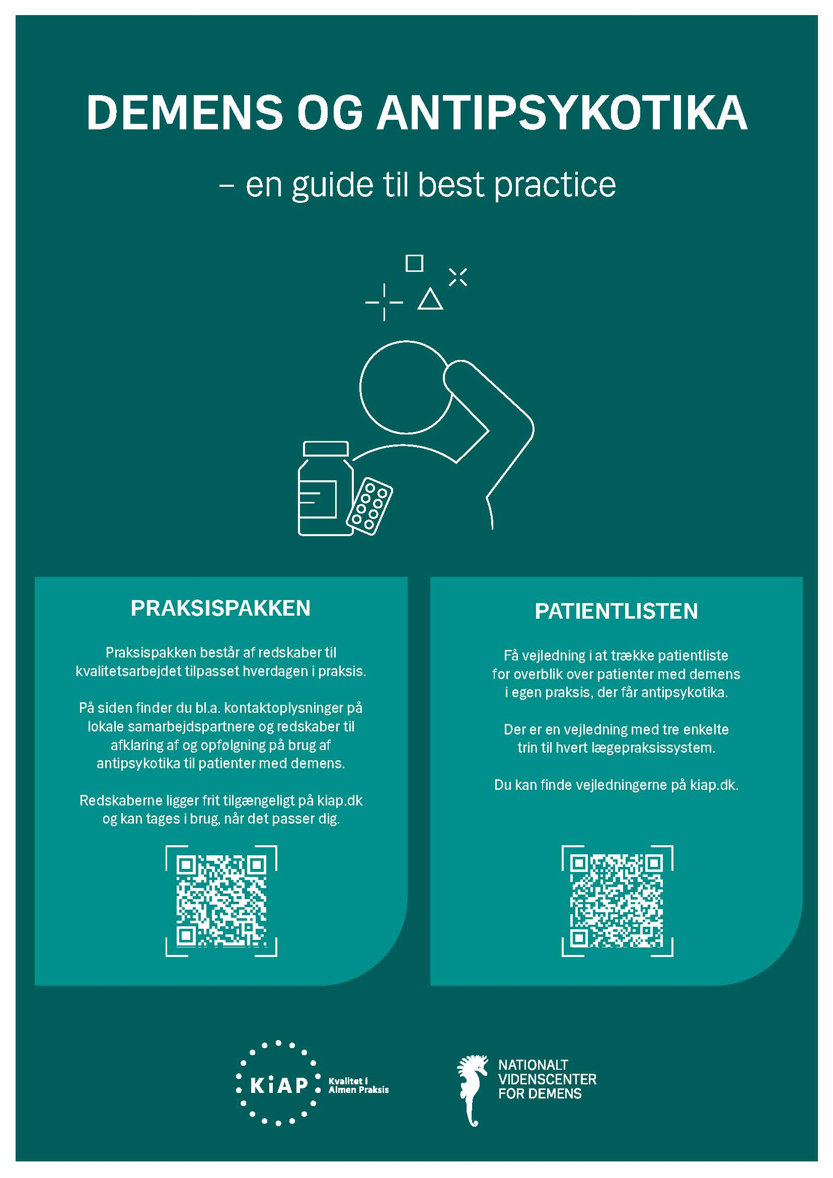
Opgaver til klinikken
Opfølgning på klyngemøde i egen praksis
Træk liste i eget system for overblik over klinikkens patienter med demens i aktuel behandling med antipsykotika.
Gennemgå patientlisten, vurdér indikation og aftal behandlingsplan, ansvar og opfølgning med plejehjem/hjemmepleje.

Slide 5
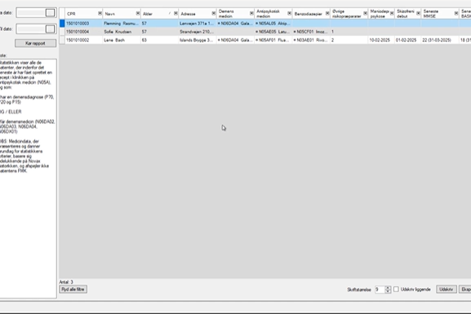
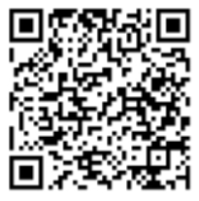
Vejledning til træk af patientliste i eget system:

Slide 6
Vurdering af adfærd og afklaring af indikation
Er en borger med demens vred, angst, urolig, udadreagerende eller fremstå apatisk, kan årsager være:
Indikation for brug af antipsykotika
Der er situationer, hvor behandling med antipsykotika kan være nødvendig:
Patienten er til fare for sig selv eller andre
Vrangforestillinger eller hallucinationer, som påvirker livskvaliteten markant
Adfærden forhindrer nødvendig undersøgelse og behandling af fysisk sygdom.
PN ordinationer af antipsykotika frarådes, da det er vanskelig at vurdere effekt og bivirkninger.
Fysiske/helbredsmæssige problemer (sult, tørst, underernæring, dårlig søvn, obstipation og urinretention, smerter, infektion mm.).
Bivirkninger af anden medicin, fx benzodiazepin eller antikolinerg medicin.
Uopfyldte psykologiske og sociale behov.
For høje krav i forhold til kognitiv funktion.
Det er årsager som ikke løses med antipsykotisk medicin
Notes:
Kilde: Nationale Kliniske Anbefalinger for mennesker med demens med adfærdsmæssige og psykiske symptomer. Sundhedsstyrelsen 2025

Slide 7
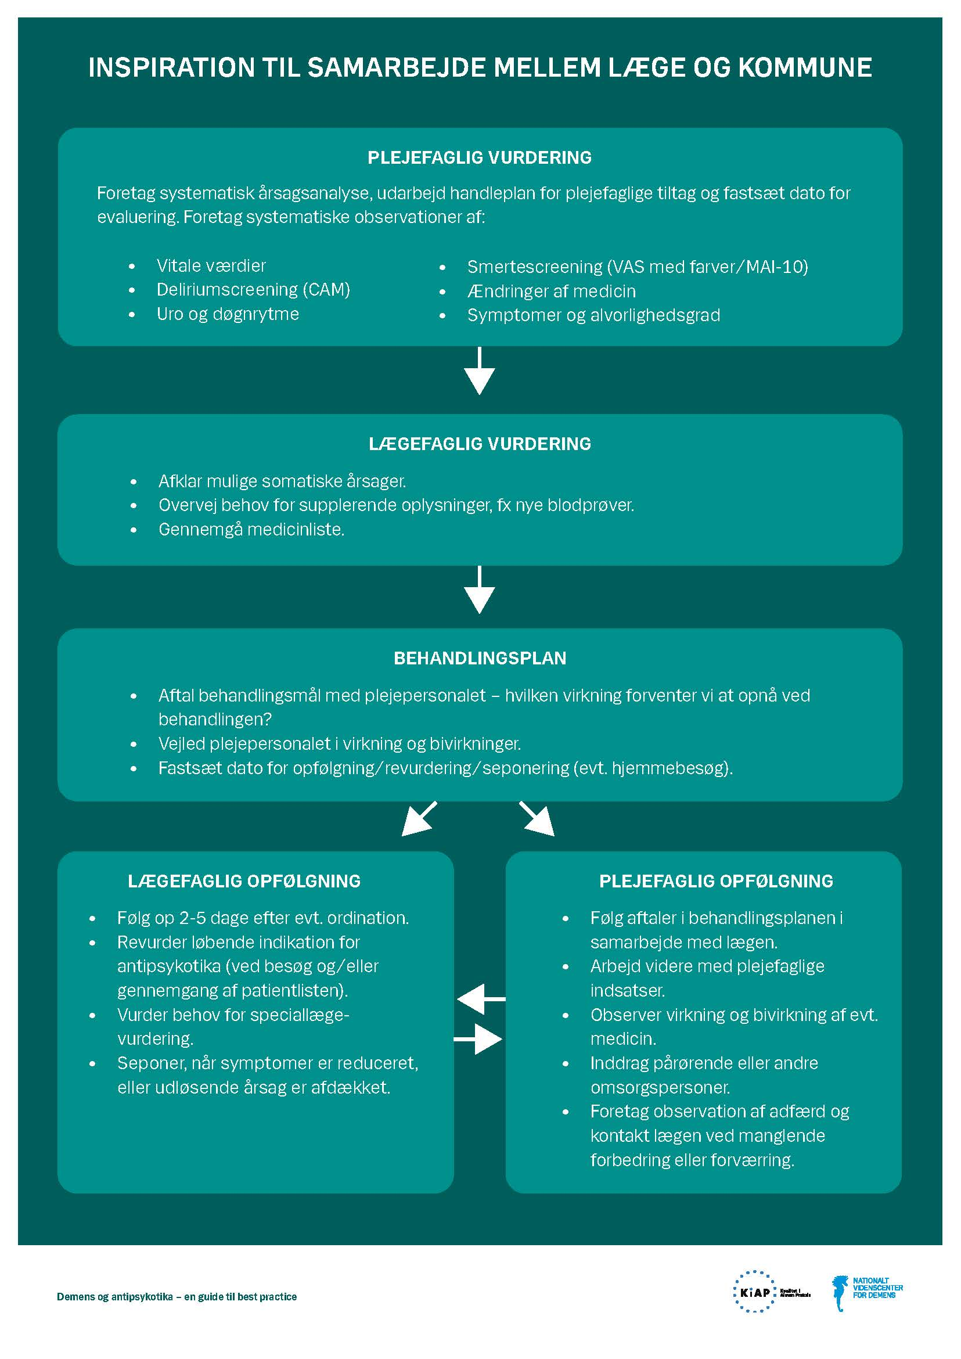
Inspiration til samarbejdet – hvad er vigtigt?
1. Fælles vurderingskriterier for brug af antipsykotika til borgere med demens.
2. Rette behandlingsplan bliver lagt og fulgt op.

Slide 8
Hvad skal plejehjem og hjemmepleje have gjort, inden de kontakter os?
Foretaget systematiske observationer, der hjælper klinikken med at tage beslutning
om eventuel medicinsk behandling er relevant.
F.eks.:
Vitale værdier (TOBS)
Smertescreening (VAS med farver/fx med Mai-10)
Deliriumscreening (fx med CAM)
Ændringer af medicin
Uro og døgnrytmeskema
Symptomer og alvorlighedsgrad, hvad, hvor længe, hvor meget

Slide 9
Hvad gør vi, hvis de ringer?
BEHANDLINGSPLAN:
Behandlingsmål aftales mellem læge og personale, hvor lægen vejleder personalet i virkning og bivirkning.
Dato aftales for opfølgning/revurdering/seponering.
LÆGEFAGLIG OPFØLGNING
Følg op 2-5 dage efter evt. ordination.
Revurder løbende indikation for antipsykotika. Vurder evt. behov for speciallægevurdering.
Seponer, når symptomer er reduceret, eller udløsende årsag er afdækket.
PLEJEFAGLIG OPFØLGNING
Følg aftaler i behandlingsplanen og observer virkning og bivirkning af evt. medicin.
Arbejd videre med plejefaglige indsatser og inddrag pårørende eller andre omsorgspersoner.​
Foretag observation af adfærd og kontakt lægen ved manglende forbedring eller forværring.

Slide 10

Hvordan arbejder vi videre i klinikken?
Hvem er ansvarlig for at trække patientlisten?
Hvordan tilgår vi samarbejdet med kommunen?
Hvordan bruger vi de lokale demenskoordinatorer?
Hvornår er det realistisk at finde tid til det?

Slide 11
Tillægsmateriale og referencer

Slide 12
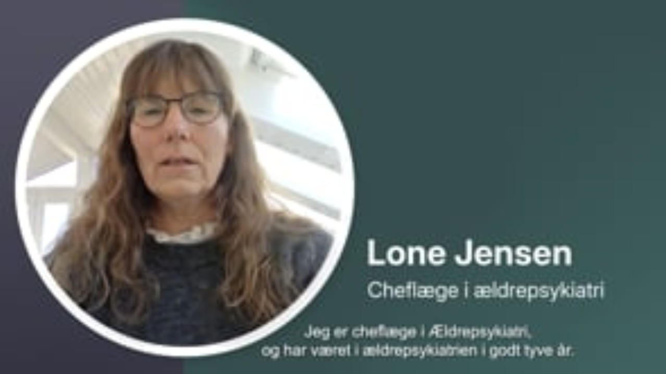
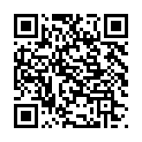
Demens og antipsykotika – set fra en ældrepsykiaters perspektiv (4. min)
Notes:
Overvej at se ekspertvideoer med ældrepsykiater, Lone Jensen, som hjælper til vurdering af adfærd og afklaring af indikation. På slides med videoerne findes også QR-kode, som man kan scanne med mobilen og evt. ses på et senere tidspunkt.
Guide til videoafspilning i præsentationsmode:
Brug ”Enter” for at skifte slide. Når du kommer til et slide med en video, trykker du også ”Enter”. Når videoen er færdig, kan du komme videre i slideshowet ved igen at trykke ”Enter”.
Hvis man bruger piletasterne (< og >) til at navigere i et slideshow (eller mellemrums-tasten til både at gå videre) og afspille video i præsentationsmode, er det nødvendigt at klikke på det hvide område omkring videoen, når den er færdig, for at komme videre til næste slide, for ikke at skulle gå ud af præsentationsmode.
Kilde: Adfærd og bivirkningerne ved antipsykotisk medicin med Lone Jensen - Demens og antipsykotisk medicin – KIAP: https://vimeo.com/1099590328/328c2e01bc (4 min.)

Slide 13
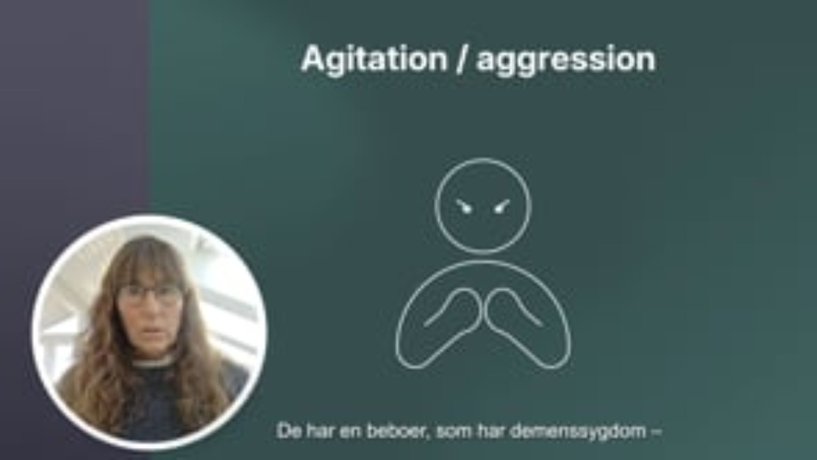
Hvornår er der indikation for antipsykotika?
(8 min.)
Notes:
Overvej at se ekspertvideoer med ældrepsykiater, Lone Jensen, som hjælper til vurdering af adfærd og afklaring af indikation. På slides med videoerne findes også QR-kode, som man kan scanne med mobilen og evt. ses på et senere tidspunkt.
Guide til videoafspilning i præsentationsmode:
Brug ”Enter” for at skifte slide. Når du kommer til et slide med en video, trykker du også ”Enter”. Når videoen er færdig, kan du komme videre i slideshowet ved igen at trykke ”Enter”.
Hvis man bruger piletasterne (< og >) til at navigere i et slideshow (eller mellemrums-tasten til både at gå videre) og afspille video i præsentationsmode, er det nødvendigt at klikke på det hvide område omkring videoen, når den er færdig, for at komme videre til næste slide, for ikke at skulle gå ud af præsentationsmode.
Kilde: Hvornår er der indikation for antipsykotisk medicin? med Lone Jensen - Demens og Antipsykotisk medicin – KIAP: https://vimeo.com/1099590412/9726235df1 (8. min).

Slide 14
Referencer og supplerende materiale
Nationalt Videnscenter for Demens. ABC Demens – udfordrende adfærd. 2024. Tilgængelig fra: ABC Demens – udfordrende adfærd | Nationalt Videnscenter for Demens
Sundhedsstyrelsen. Demenshåndbog: Guide til at nedbringe antipsykotisk medicin til mennesker med demens. 2019. Tilgængelig fra: Demenshåndbog: Guide til at nedbringe antipsykotisk medicin til mennesker med demens | Sundhedsstyrelsen
Sundhedsstyrelsen. Demenshåndbog: Beboerkonferencen i praksis. 2023. Tilgængelig fra: Demenshåndbog: Beboerkonferencen i praksis | Sundhedsstyrelsen
Sundhedsstyrelsen. Demenshåndbog: Metoder til at forstå adfærdsmæssige og psykiske symptomer i praksis. 2020. Tilgængelig fra: Demenshåndbog: Metoder til at forstå adfærdsmæssige og psykiske symptomer i praksis | Sundhedsstyrelsen
Sundhedsstyrelsen. Nationale kliniske anbefalinger for mennesker med demens med adfærdsmæssige og psykiske symptomer. 2025. Tilgængelig fra: https://www.sst.dk/udgivelser/2025/nka-mennesker-med-demens-med-adfaerdsmaessige-og-psykiske-symptomer

